Slide 1
ESNEKLİK

Slide 2
Esneklik Nedir?
Hareketin gerekli olan hızda ve geniş bir açı içerisinde başarılabilmesidir.(1)

Slide 3
Esneklik Nedir?
“Range of
Motion” (ROM)
“Flexibility”
Fleksibilite

Slide 4
Esnekliğin Önemi
Esnekliğin azalması koordine edilemeyen ve beklenmeyen hareketlere yol açarak kas incinmelerine ve yaralanmalarına zemin hazırlayabilir.(3)
Esnekliğin kaybı aynı zamanda hareketlerin yapılışını güçleştirerek performansı da olumsuz etkiler.(3)

Slide 5
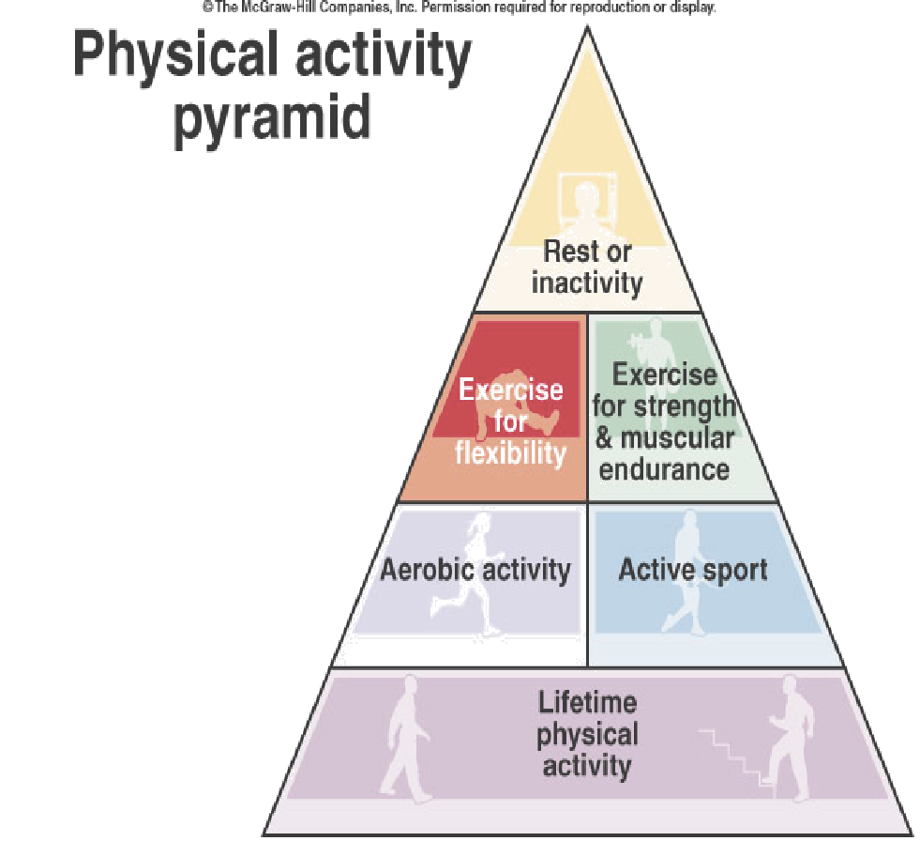
Esneklik, egzersiz programının zaman zaman unutulan önemli bir parçasıdır.
Esnekliğin sağlık için önemi, yaşla birlikte daha önem kazanır.

Slide 6
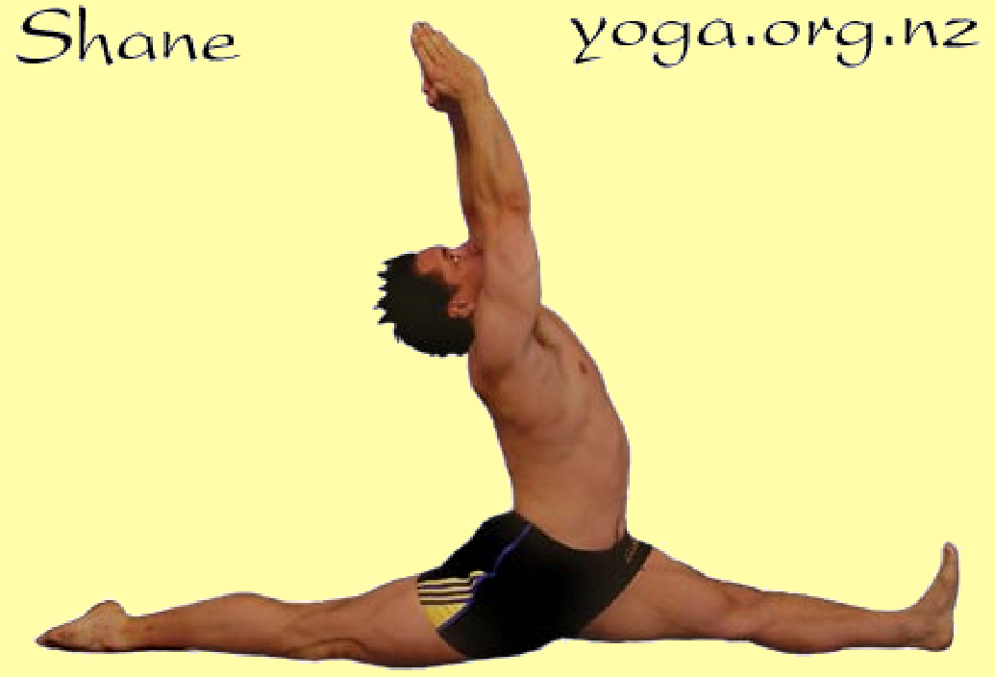
Esnekliğin yararı
Hareket serbestliği
Sırt ağrıları riskini azaltır
Sakatlık riskini azaltır.
Spor performansını artırır.

Slide 7
Esneklik hakkında gerçekler
Esneklik ekleme özeldir.
Eğer vücut sıcaksa esneklik artırılır.

Slide 8
Esnekliği Etkileyen Faktörler

Slide 9
Esnekliği Etkileyen Faktörler
YAŞ
Küçük çocuklarda yüksek bir esneklik görülmektedir. Fakat esneklik yaş ilerledikçe azalmaktadır.

Slide 10
Esnekliği Etkileyen Faktörler
YAŞ
Yapılan araştırmalarda esneklik ile yaş arasında önemli bir ilişkinin varlığından söz edilmektedir.

Slide 11
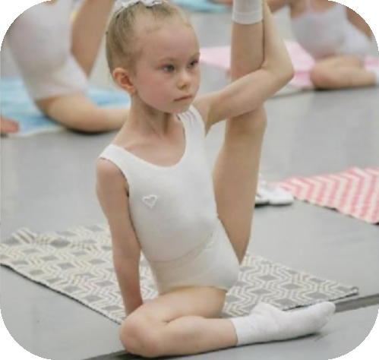
Esnekliği Etkileyen Faktörler
YAŞ
Esnekliğin geliştirilmesi genç yaşta daha kolay başarıldığı için sporun özelliğine bakılmaksızın esneklik her genç sporcunun antrenmanının bir parçası olmalıdır.

Slide 12
Esnekliği Etkileyen Faktörler
YAŞ
Yaşlı insanlarda fibrosis oluşumu bulunmaktadır.
Fibrosis, bağ dokuda dejenerasyona uğramış kas fibrillerinin yerini alır. Bu sebepten hareketin başlangıcında , daha az hareket genişlik aralığı mevcuttur.

Slide 13
Esnekliği Etkileyen Faktörler
YAŞ
Yaşlılar kuvvetlerini
geliştirebilirler , bununla birlikte uygun antrenman programlarıyla esnekliklerini de geliştirebilirler

Slide 14
Esnekliği Etkileyen Faktörler
Cinsiyet
Kadınlar erkeklere göre daha esnektir.
Kalça yapısındakı farklılık
Daha az kas kitlesıne sahip olma
Bağ dokunun laksitesini etkileyen hormonlar

Slide 15
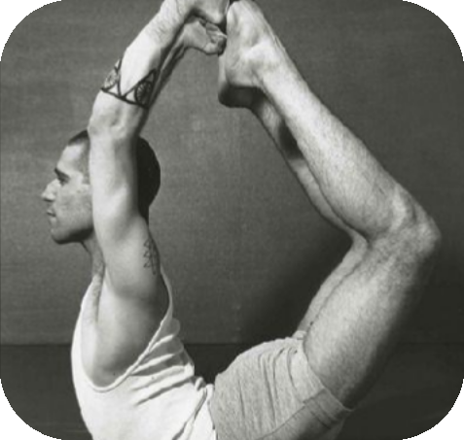
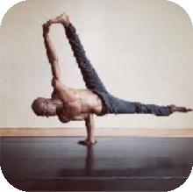
Esnekliği Etkileyen Faktörler
Cinsiyet
Gençler yaşlılara göre , bayanlarda erkeklere göre daha esnektir.
Genç erkekler ve genç bayanlar arasındaki esneklik farklılıkları ; anatomik yapı ve antrenman düzeyinden kaynaklanır.

Slide 16
Esnekliği sınırlayan faktörler:
Eklem kapsülü %47
Kas ve fasya %41
Tendonlar ve ligamentler %10
Deri %2

Slide 17
Esneklik yaş, cinsiyet ve fiziksel aktiviteyle ilişkilidir. Fiziksel aktivitenin azalması yumuşak dokunun elastikiyetindeki azalma nedeniyle yaşla birlikte dereceli olarak azalma gösterir. Bu yüzden yaşlı bireyler bu elastikiyet azalmasına karşı haftada en az 3 kez esneklik egzersizleri yapmaya özendirilmelidir.

Slide 18
Fiziksel aktivite yetersizliği esnek olmamanın en büyük nedenidir. Hareketsiz kişilerin hareketli olanlardan daha az esnek oldukları bilinmektedir. Egzersiz esnekliği arttırmaktadır.
Yetersiz fiziksel aktivite ve hareketsizlik bağ sertleşmesine ve kısalmasına bu da eklem hareketinin sınırlanmasına neden olmaktadır. Sürekli aynı konumda kalma da kas dokusunun kısalmasına ve sertleşmeşine neden olmaktadır. Bu yüzden sürekli aynı pozisyonda iş gören insanların kaslarını ve eklemlerini farklı biçimlerde germeleri ve hareket ettirmeleri gerekmektedir.

Slide 19
Isı esnekliği etkilemektedir. Isınma egzersizleri eklemlerin hareket genişliğini %20 kadar arttırabilmektedir.
Soğuk ortam esnekliğin %20-10 kadar azalmasına sebep olmaktadır.

Slide 20
Yaşın esneklik üzerine etkisi
e t k i n l i k
esneklik
ESNEKLİK FİZİKSEL AKTİVİTE
10
20
30
40
50
60
70
YAŞ(yıl)

